Slide 1

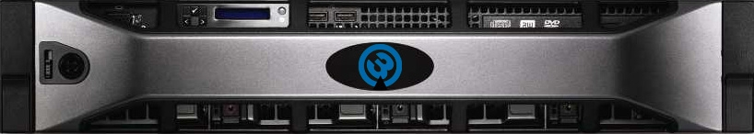


Использование виртуализации в целях обеспечения бесперебойной работы систем видеонаблюдения
ООО «Смарт-Рэк» - дистрибьютор Pivot3 в России
info@pivot3.ru, dr@pivot3.ru или 8 (495) 989-4541
© 2010, Pivot3, Inc. All rights reserved.

Slide 2
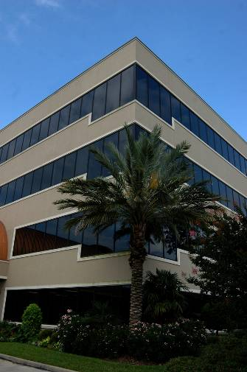
О компании
  Основана в 2003 ветеранами индустрии (Sun, VMware, Compaq, Adaptec)
  Более 50 зарегистрированных патентов
  Головной офис в Хьюстоне, Техасе и Паоло Алто, Калифорния
  100 человек – 65 инженеров
Более 600 постоянных заказчиков
Размер хранилища в отдельной системе до 10 Петабайт
Первое хранилище SAN с бесплатными виртуальными серверами

Slide 3



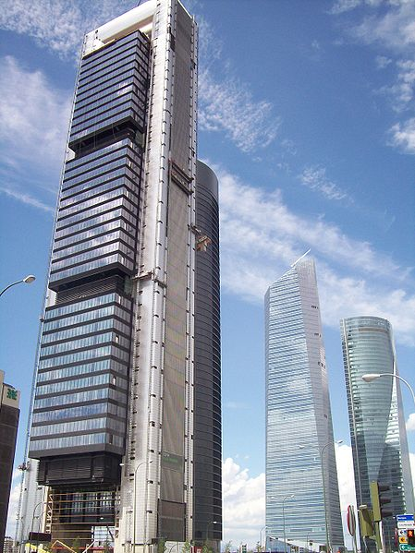







Реализованные проекты
Abu Dhabi:
City Center
Mina Mall

Slide 4
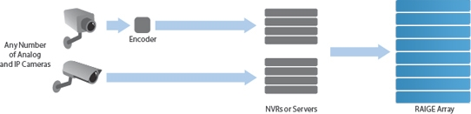
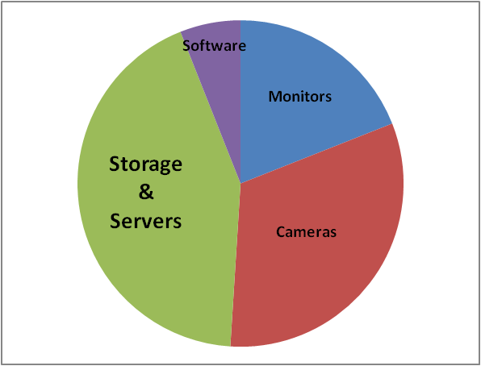
Особенности записи и хранения видео
Требования к системам безопасности:
  Бесперебойная работа
  Беспрерывная запись на диск потокового видео
  Высокая производительность, зависящая от мощности CPU
  Отсутствие необходимости в специально обученном персонале
40% от размера тендера

Slide 5
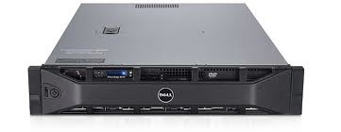
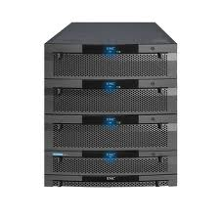
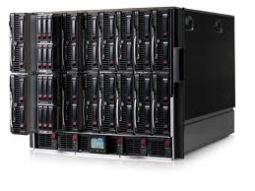

Обзор решений для записи и хранения видео
Серверные решения с SSD
Фиксированные параметры
Единичная точка сбоя в системе
Блэйд сервера и SAN хранилища
Требует специальной инфраструктуры и наличие сертифицированного персонала
Требует высоких первоначальных вложений
Pivot3 vSTAC
Упрощенное масштабирование и отсутствие единичной точки сбоя vs. DAS
Потребляет до 40% меньше энергии vs. SAN
Упрощенное управление системой
DAS Server
Blade Servers
NAS / SAN
Pivot3 Appliances

Slide 6
Архитектура Pivot3
Pivot3 RAIGE OS provides 288TB SAN
Серверное приложение
Windows or Linux VM
Уровень виртуализации (Xen или VM Ware)
X86 CPU
X86 CPU
Win2k3 32 & 64 bit (Server & Storage Server)
RHEL 5.x
Cent OS 5.x
SUSE 11.x
[DVD с VM Images прилагаются ]
Сеть с выделенной зоной хранения данных (SAN), которая одновременно управляет серверными приложении на совместно используемом аппаратном обеспечении

Slide 7































Интеграция Pivot3

Slide 8

Pivot3 RAIGE®
5
6
7
8
10
5
6
7
10
9
11
12
8
9
11
5
6
7
8
10
1
2
3
1
2
3
12
9
11
7
10
7
10
12
5
6
8
9
11
5
6
12
8
9
11
1
2
3
4
4
4
1
2
3
4
1
2
3
4
12
RAID Across Independent Gigabit Ethernet
Pivot3 RAIGE™ защищает жесткие диски и устройства хранения
  RAID5e 1 устройство
  RAID6e 1 устройство + 1 диск
  RAID6x 1 устройство+ 2 диска

Slide 9
Pivot3 RAIGE®
  Расширение системы в режиме реального времени
  Динамическое изменение RAID (по разделам)
  Распределенная защита данных
  Автоматическая балансировка информации
  Отсутствие возможности считывания информации с изъятого диска, а также скачивание информации через USB порты
  Ускоренное восстановление дискового пространства
  Полная защита информации и сохранение бесперебойной работы системы при выходе из строя сервера/хранилища
  Возможность удаленного управления системой

Slide 10

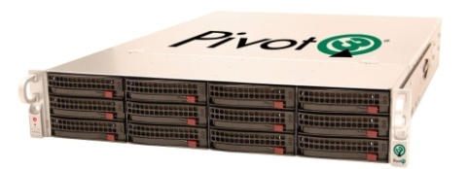
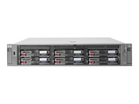


Принципы Работы Pivot3
Сервер 1
SAN
хранилище
Gigabit Ethernet 1
Сервер 2
Виртуальные
сервера
Gigabit Ethernet 2
Сервер 3
Защита от потери данных на серверах в режиме реального времени
Динамическое масштабирование
Система работает без вмешательства администратора и необходимости перегрузки

Slide 11

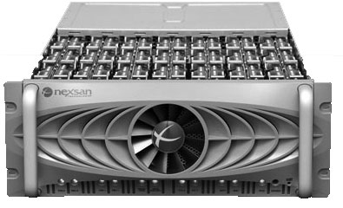


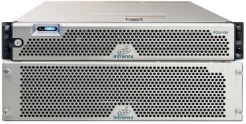
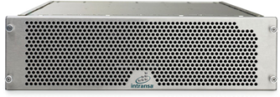
Сравнительный анализ 100 камер
16U Брэнд X
15U Брэнд Y
10U Брэнд Z
8U Pivot3
3 сервера
необходимо для NVR
30 Тб для хранения информации 15 дней
Преимущества Pivot3
- Не ограничен 42 дисками
8x производительность
Доступ к дискам на лицевой стороне машины
Обеспечение доступности
серверных приложений при
сбоях в системе
Обеспечивает непрерывную
работу системы даже при
неполадках в отдельной
машине
Преимущества Pivot3
RAID6
Обеспечение доступности
серверных приложений при
сбоях в системе
Обеспечивает непрерывную
работу системы даже при
неполадках в отдельной
машине
Преимущества Pivot3
- Не ограничен 45 дисками
8x производительность
Обеспечение доступности
серверных приложений при
сбоях в системе
Обеспечивает непрерывную
работу системы даже при
неполадках в отдельной
машине
Пример: 100 камер; 4CIF, MJPEG, 15 кадров в сек, 50% движения
Notes:
38 Bandwidth sensitive RAIDs, 26 Capacity sensitive RAIDs, 16 Dedicated Failover boxes

Slide 12
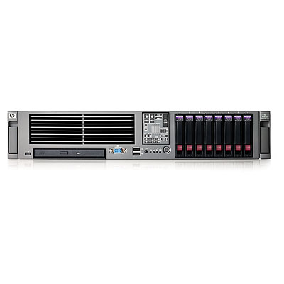



Сравнительный анализ 300 камер
Преимущества Pivot3
Защищает 5 дисков vs 2 у HP (или 1 сервер и 1 диск)
44% экономия места в стойках
44% экономия на питание и охлаждение
16% ниже стоимость
58% больше масштабируемость
Автоматическое поддержание непрерывности работы массива
Серверы Хранилише
Сервер 1
(без защиты приложений)
DAS 1
(управляется отдельно)
Сервер 2
(без защиты приложений)
DAS 2
(управляется отдельно)
Сервер 3
(без защиты приложений)
DAS 3
(управляется отдельно)
Servers Storage
Сервер 1
Сервер 2 42TB SAN
Сервер 3 (центрально- управляемый)
Сервера, кот могут быть использованы для перемещения приложений
Attribute HP Pivot3
Емкость & RAID 42TB RAID 6 42TB RAID 6e
Место в стойках 18u 10u
Электричество 4.5KW 2.5KW
Max диски/сервер 48 144
Возможность защиты
приложений Нет Да
Исходные данные: 2CIF, MJPEG, 7.5fps, 30 дней хранения
Notes:
38 Bandwidth sensitive RAIDs, 26 Capacity sensitive RAIDs, 16 Dedicated Failover boxes

Slide 13
Примеры проектов
Объединенная инфраструктура всех систем безопасности предприятия
Повышенная эффективность и гибкость системы
Упрощенный менеджмент (центральный пункт управления)
Возможность удаленного управления системой
ПО Milestone, Камеры Pelco 54, Сisco, Pivot3, UTC Fire and Security

Slide 14
Преимущества Pivot3
25% снижения расходов при использовании виртуальных серверов
40% снижения расходов на электроэнергию и охлаждение
40% экономия места на стойках
Отсутствие единичной точки сбоя ( до 99% доступности массива)
Упрощенное динамическое масштабирование
Сравнительно низкие первоначальные затраты

Slide 15
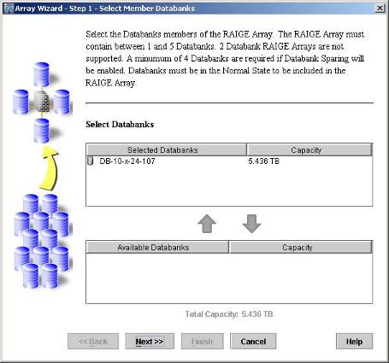
Управление и обслуживание
Минимальное планирование
Возможность начала работы с 1 машины
Увеличение производительности с увеличением объема
Автоматическое балансирование объемов информации
Возможность установки за 30 минут
Простая IP конфигурация
Совместим со стандартной GigE сетью
Интерфейс на основе Java
Диагностика и сигналы тревоги
Светодиоды
Звуковое оповещение
SNMP (электронная почта и сторонние программы)

Slide 16

Контакты
ООО «Смарт-Рэк» - дистрибьютор Pivot3 в России
Брэнд-менеджер – Дмитрий Рыбаков (dr@pivot3.ru)
Генеральный директор – Сергей Трапани (info@pivot3.ru)
Официальный сайт: www.pivot3.com
Сайт ООО «Смарт-Рэк»: www.smart-rack.ru
Тел. 8 (495) 989-4541

